Slide 1
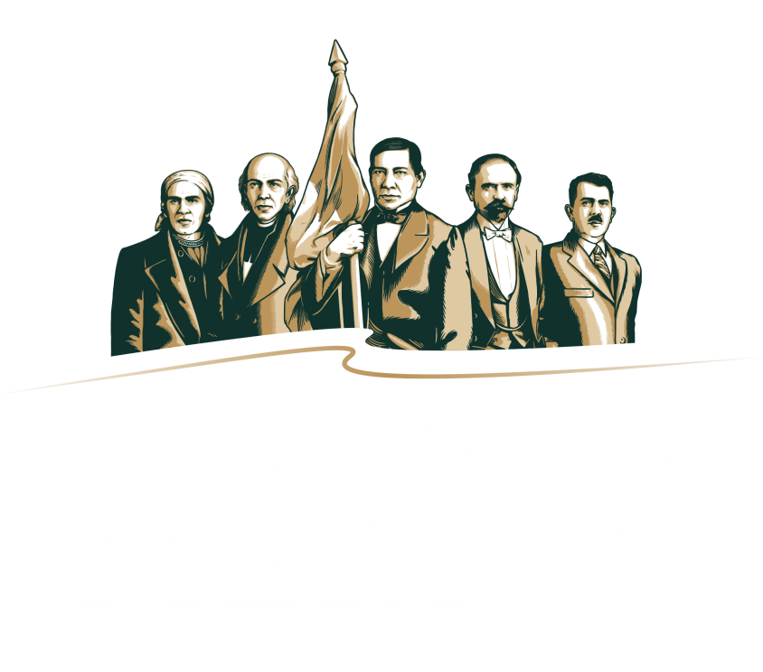

Slide 2
Desarrollo de capacidades
de comunicación y promoción cultural en Protección Civil
Tomás Sánchez Pérez
18 de diciembre, 2018

Slide 3
Propuestas:
Fortalecer las capacidades de los responsables de las áreas de comunicación, difusión y promoción cultural de la Coordinación Estatal de Protección Civil de Veracruz mediante la realización de un Taller
Definir enlaces estatales para brindarles asesoría.
Alcance:
La información, en un contexto de protección civil constituye una demanda social, y a la vez un recurso estratégico de cuyo manejo dependerá la efectividad de las decisiones que se tomen.
Objetivo del Taller:
Presentar con un enfoque participativo, los aspectos prácticos a considerar en el desarrollo e implementación de estrategias de comunicación y promoción cultural para el manejo de riesgos.
Modalidad:
Webinar, utilizando herramientas como Webex o Sky-p

Slide 4
Temario:
Marco conceptual básico
Acervos documentales
Estrategias de comunicación y de promoción cultural
Publicación de contenidos
Comunicación social
Duración del taller y ponentes:
5 horas, distribuidas en teoría (60%) y práctica (40%)
Instructores de la dirección de difusión del CENAPRED
Materiales de apoyo:
Presentaciones utilizadas en el Seminario: Modelos prácticos de difusión cultural en protección civil
Manual: Comunicación del riesgo para protección civil en el ámbito municipal (descarga en línea a partir del 26 de diciembre en www.gob.mx/cenapred)
Catálogo: Productos de difusión cultural del CENAPRED (descarga en línea en www.gob.mx/cenapred)

Slide 5
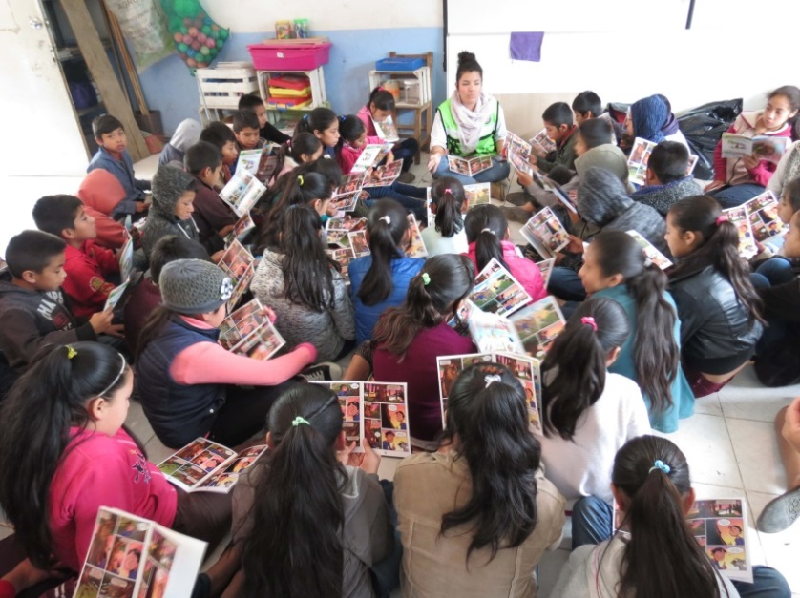
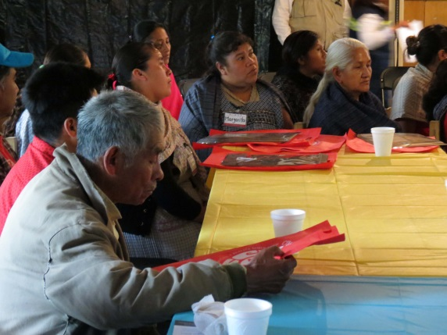
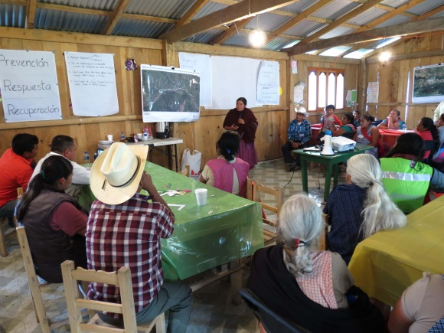
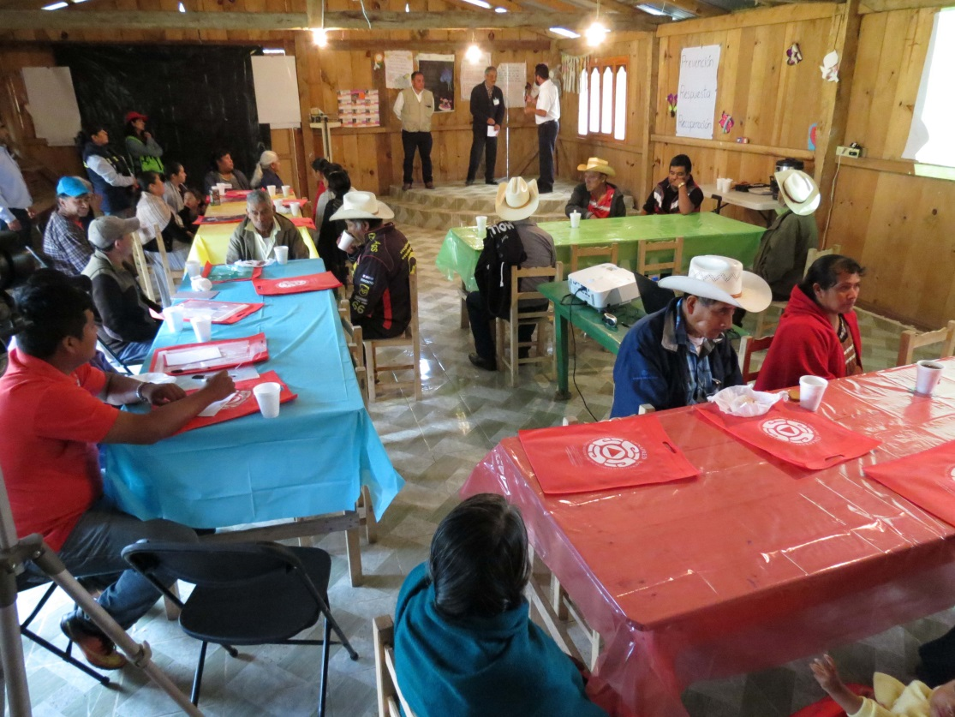
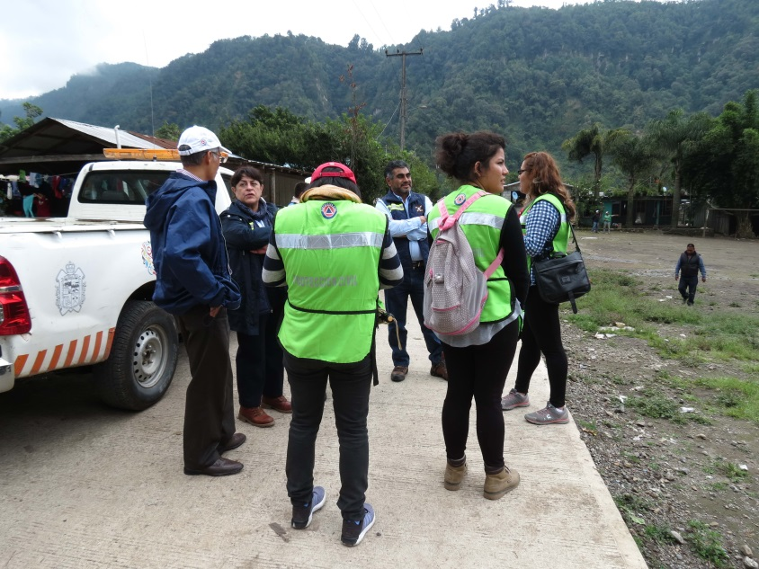
Taller comunitario en Metlac, Mpio de La Perla, Ver.

